Slide 1
Proyecto Data Science
Análisis de Expectativa de Vida. Predicción y determinación de factores importantes.

Slide 2
Índice
01 Contexto
02 Preguntas de interés
03 Datos
04 Análisis Exploratorio

Slide 3
Contexto
La información disponible a lo largo de la historia muestra que la expectativa de vida a lo largo de los años viene creciendo y mucho mas rápido aún si se consideran los últimos 100 años.
Es muy fácil sospechar que esto se debe a las condiciones de vida de la sociedad moderna vs la del siglo pasado y a la reducción de las amenazas presentes en la naturaleza que fueron mitigadas gracias a la tecnología.
Sin embargo, si bien a nivel global el índice aumenta, en algunos lugares del planeta esto no sucede.
La idea es intentar conseguir un modelo que prediga como va a evolucionar la expectativa de vida en los próximos años y poder determinar cuales son los factores claves que afectan a la misma.
Estos factores son de vital importancia para la planificación, en materia de salud, de las inversiones y políticas en los sectores públicos y privados interesados.

Slide 4
Preguntas de Interés
Las preguntas principales que queremos responder son:
¿Cuál será la expectativa de vida de los individuos de una población?
¿Cuáles son los principales factores que la afectan?
Para poder responder estas consultar analizaremos otras que son relevantes como por ejemplo:
¿En que situación esta la población respecto a las principales enfermedades?
¿Cómo afecta el PBI de un país al índice de expectativa de vida?
¿Qué relación existe entre el nivel de desarrollo y la expectativa de vida?
¿Es el estado de desarrollo de un país determinante?

Slide 5
Datos
Los datos que se tienen constan de un Dataset obtenido de la plataforma Kaggle que tiene 22 Columnas y 2938 filas.
Las columnas presentan la siguiente información:
1. Country: Pais
2. Year: Año
3. Status: Estado del País (Developing o Developed)
4. Life expectancy: Expectativa de vida en edad
5. Adult Mortality: Mortalidad Adulta para ambos sexos (probabilidad de morir entre 15 y 60 años cada 1000 habitantes)
6. infant deaths: Número de muertes infantiles cada 1000 habitantes
7. Alcohol: Consumo de alcohol por persona (mayor a 15 años) en litros
8. percentage expenditure: Gasto en Saludo como porcentaje del PBI
9. Hepatitis B: Cobertura de inmunización contra la Hepatitis B en niños de 1 año
10, Measles: Numero de casos reportados de sarampión cada 1000 habitantes
11. BMI: Promedio de Índice de Masa Corporal de toda la población
12. under-five deaths: Numero de muertes cada 1000 habitantes de niños menores de 5 años
13. Polio: Covertura de inmunización contra la Polio en niños de 1 año de edad
14. Total expenditure: Gasto total en salud del gobierno como porcentaje del gasto total del gobierno
15. Diphtheria : Cobertura de inmunización de DTP3(Difteria, Tétanos y Tos Ferina) en niños de 1 año
16. HIV/AIDS: Muertes cada 1000 nacidos vivos VIH/SIDA (0-4 años)
17. GDP: Producto Bruto Interno o Producto Interno Bruto
18. Population: Población del País
19. thinness 1-19 years: Prevalencia de delgadez en niños y adolescentes de 10 a 19 años (%)
20. thinness 5-9 years: Prevalencia de delgadez en niños de 5 a 9 años (%)
21. Income composition of resources: Índice de Desarrollo Humano en términos de composición de ingresos de los recursos (índice que va de 0 a 1)
22. Schooling: Número de años de escolaridad (años)

Slide 6
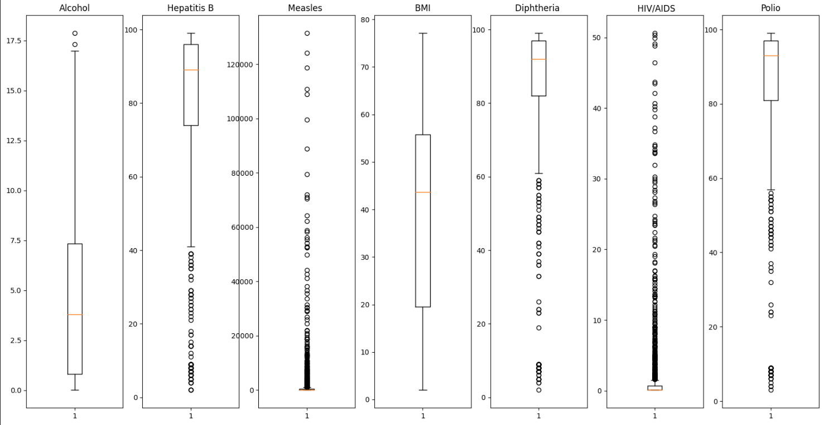
Análisis exploratorio
¿En que situación esta la población respecto a las principales enfermedades?
De la descripción de los datos sabemos que tanto para el caso de Hepatitis B, Diptheria y Polio, se hace referencia a la cantidad de vacunados. Podemos apreciar que en los tres casos, la media esta en valores altos y muy similares, cercanos a 100 cada 1000 habitantes.
Sin embargo para el caso del Sarampion(Measles), HIV/AIDS con la cantidad de muertos cada mil habitantes (recién nacidos para el HIV). Podemos ver claramente que las medias están en valores muy bajos, sin embargo existen lugares donde siguen habiendo muchas muertes debidas a ellas.
El alcohol y el BMI parecen ser las distribuciones mas parejas. Se puede ver que el alcohol tiene una distribución orientada hacia la derecha con algunos valores outlyers mientras que el BMI tiene una leve orientación hacia la derecha. Cabe destacar que si bien seañalan que en general, el consumo de alcohol es de aproximadamente 3Lts, la media de la población mundial tiene un BMI de 45 indicando que es obesa.
Esto nos podría dar la idea de que tendríamos que esperar correlaciones negativas para algunos casos(Hepatitis B, Diptheria y Polio), positivas para los casos de Sarampion, HIV/AIDS, alcohol y BMI.
Por otro lado es importante destacar que es necesario hacer un trabajo de los outlyers, para ver si se pueden eliminar o se deberían considerar

Slide 7
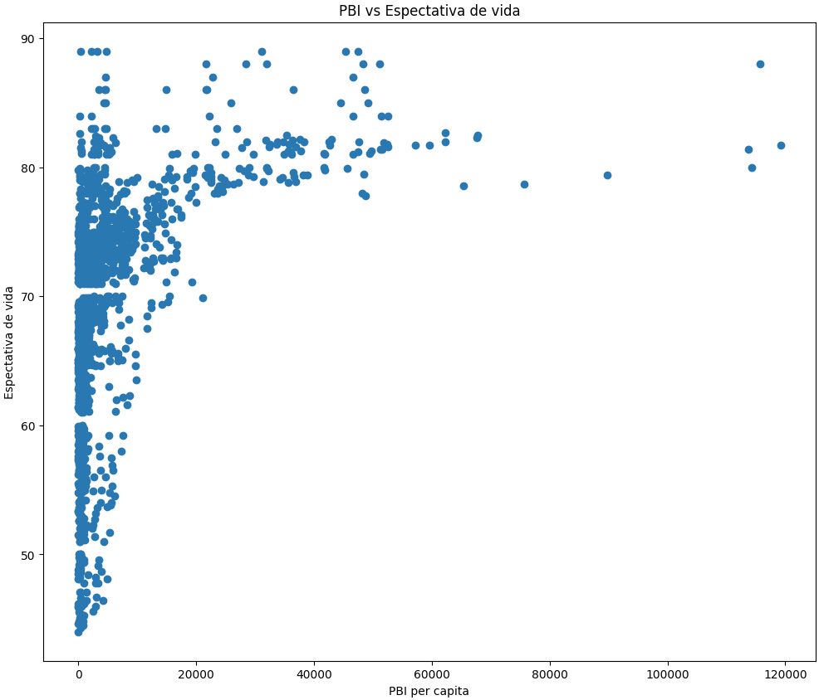
¿Cómo afecta el PBI de un país al índice de expectativa de vida?
PBI vs Expectativa de Vida
Se puede notar que la curva parece achatarse a medida que se aumenta el PBI y parece arrancar a partir de un valor cercano a los 45 años

Slide 8
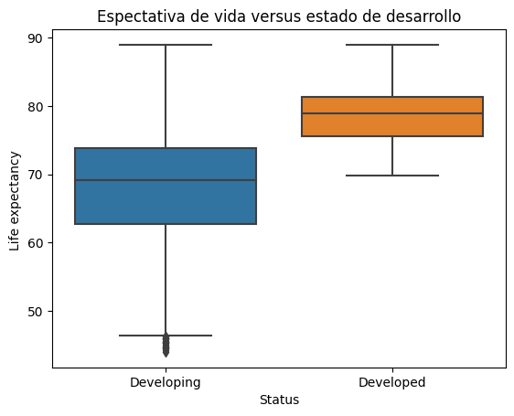
¿Qué relación existe entre el nivel de desarrollo y la expectativa de vida?
Se puede apreciar que el nivel de desarrollo de un país acorta la franja de variabilidad de la variable objetivo y que además lo hace en valores altos.
Podemos determinar que esta variable tendrá una injerencia importante

